Slide 1
UNIVERSIDAD DE LAS FUERZAS ARMADAS - ESPE
"DISEÑO E IMPLEMENTACIÓN DE UN SITEMA DE SEGUIMIENTO DE JUNTAS DE SOLDADURA, MEDIANTE BARRIDO DE SUPERFICIE, CON VISION ARTIFICIAL."
ARMAS SANTAMARÍA ESTEBAN DANIEL
HERMOZA AGUIRRE LUIS MIGUEL
DIRECTOR: PHD. MARCO FLORES

Slide 2
DESCRIPCIÓN DEL PROBLEMA

Slide 3
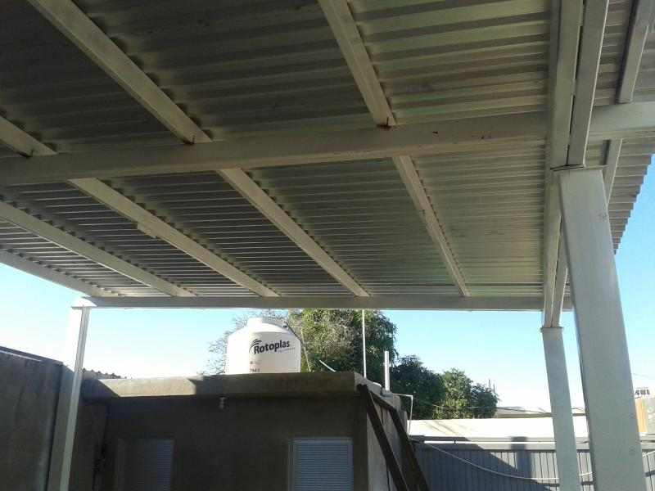
Construcción de estructuras mixtas.
Perfiles estandarizados CG o CU
Las vigas pueden tener una longitud de hasta 12 m.

Slide 4
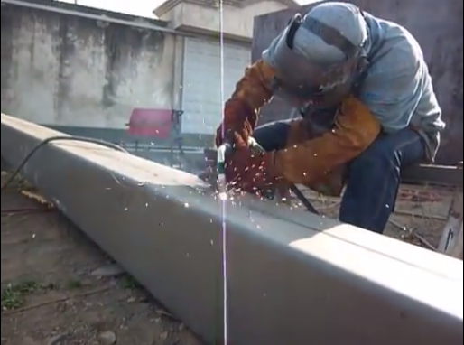
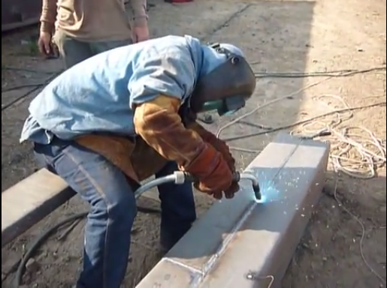
Proceso realizado por un soldador calificado.
Cordones continuos de 50cm a 70cm aproximadamente.
Afecta la continuidad del cordón y aumenta el tiempo de fabricación.

Slide 5
Los errores humanos que se producen en el proceso de soldadura son:
Variación en la velocidad de avance.
La tasa de depósito del material de aporte no es constante a lo largo de la junta.
Error de posicionamiento de la antorcha.
Bajo volumen de producción.
El proceso de soldadura conlleva cierto riesgos para el operario, tales como:
Gases contaminantes
Radiaciones ópticas
Calor
Choque eléctrico

Slide 6
JUSTIFICACIÓN E IMPORTANCIA

Slide 7
Se ha incrementado el desarrollo tecnológico de hardware, OpenSource como Arduino, ha tenido como resultado la creación de tecnología de calidad con precios reducidos.
En la industria siderúrgica local, el proceso de fabricación de vigas estructurales, es en su mayoría de forma manual.
Se necesita desarrollar una solución tecnológica para realizar cordones de soldadura continuos de amplia longitud.
El presente proyecto pretende la fabricación de un sensor con similares características a los que existen comercialmente fuera del país, y la fabricación de un sistema mecánico de movimiento, conformando así un sistema de seguimiento de juntas de soldadura que pueda detectar y corregir la posición de la antorcha.

Slide 8
POSIBLES SOLUCIONES
SISTEMA MECÁNICO DE MOVIMIENTO
MEDICIÓN DEL POSICIONAMIENTO DE LA JUNTA

Slide 9
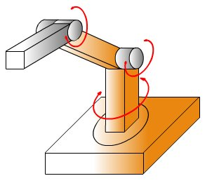
SISTEMA MECÁNICO DE MOVIMIENTO
BRAZO ARTICULADO
Movimiento rotacional y angular.
Requiere de interpolación.
Difícil de construir.

Slide 10
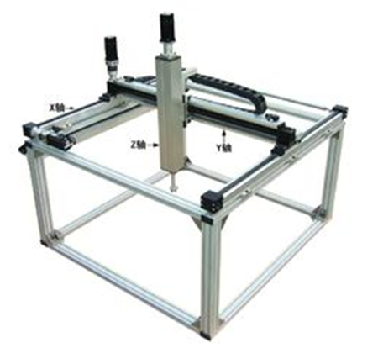
SISTEMA MECÁNICO DE MOVIMIENTO
CARTESIANO
Movimientos cartesianos (X,Y,Z)
Fácil fabricación.
Costo reducido.

Slide 11
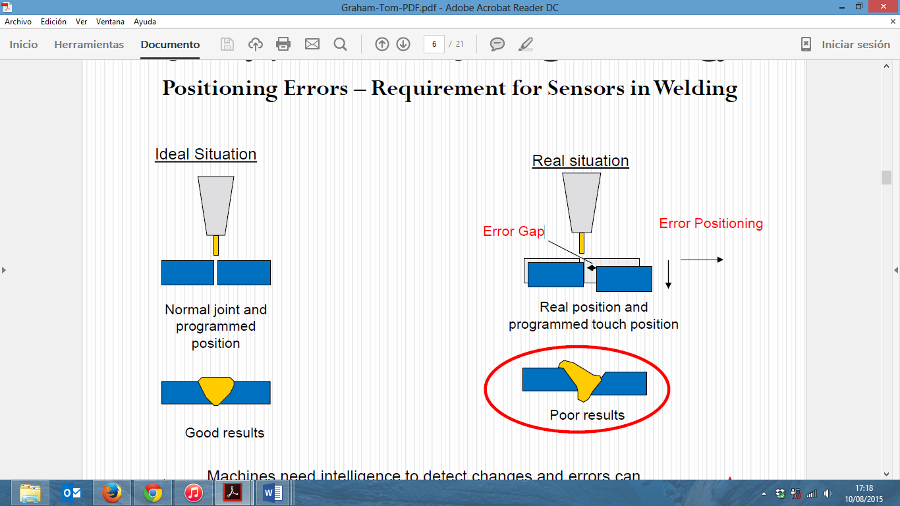
MEDICIÓN DEL POSICIONAMIENTO DE LA JUNTA
Es fundamental obtener las medidas de la junta a soldar

Slide 12
MEDICIÓN DEL POSICIONAMIENTO DE LA JUNTA
SENSORES DE CONTACTO
Guían a la antorcha palpando la superficie a lo largo de la pieza a soldar.
Su diseño es simple y compacto.
Compuesto por ruedas o palpadores.
Se debe intercambiar los elementos de contacto, dependiendo del tamaño de la junta.

Slide 13
MEDICIÓN DEL POSICIONAMIENTO DE LA JUNTA
Los sensores de ultrasonidos, emiten una onda ultrasónica y miden la distancia, a partir del tiempo en que se demora en recibir dicha onda reflejada en la pieza.
Los sensores por arco eléctrico detectan cambios en la tensión y corriente del arco eléctrico de soldadura, dichos cambios se producen en relación a que tan cercano este el borde de la antorcha a la pieza.
Los sensores inductivos detectan cambios en los campos electromagnéticos provocados por la variación de intensidad de corriente de soldadura.

Slide 14
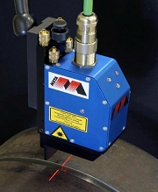
MEDICIÓN DEL POSICIONAMIENTO DE LA JUNTA
SISTEMA GUIADO POR LÁSER
El sensor óptico capta la luz del láser, reflejado por la pieza a medir.
No necesita contacto directo con las piezas a medir.
No requiere la necesidad de cambiar elementos dependiendo del tamaño de la junta.
Tiene un costo elevado.

Slide 15
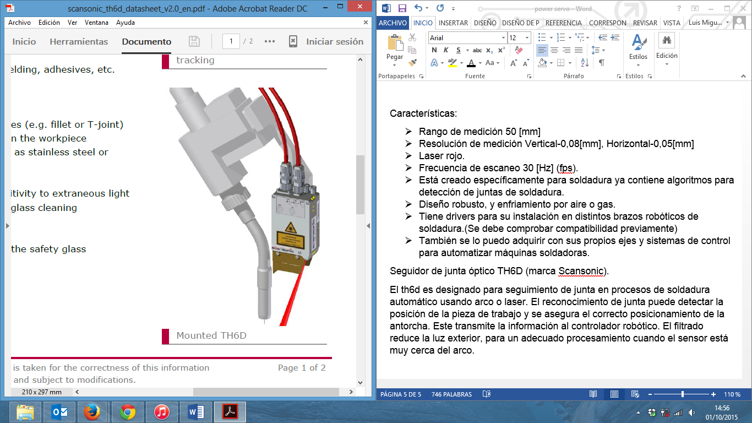
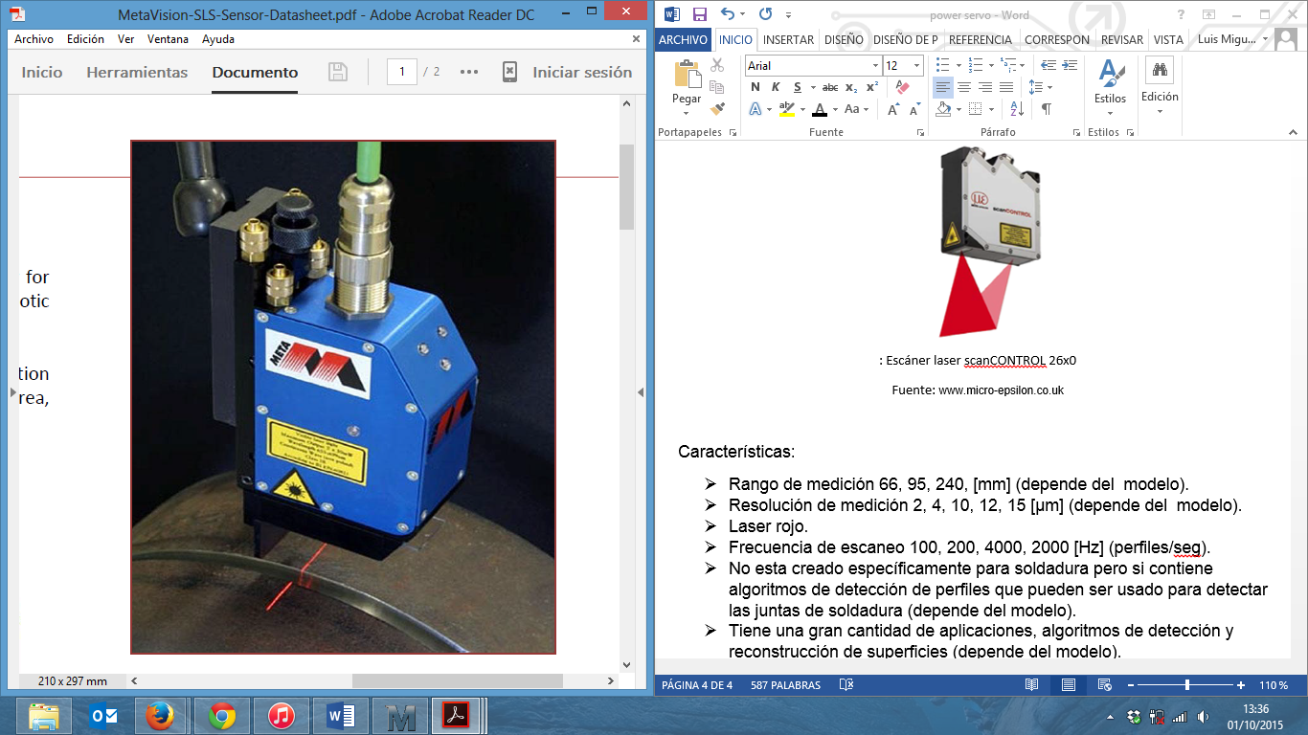
SENSORES LASER PARA SOLDADURA
Rango de medición 50 [mm]
Resolución de medición Vertical-0,08[mm], Horizontal-0,05[mm]
Frecuencia de escaneo 30 [Hz] (fps).
Está creado específicamente para soldadura ya contiene algoritmos para detección de juntas de soldadura.
Diseño robusto, y enfriamiento por aire o gas.
Tiene drivers para su instalación en distintos brazos robóticos de soldadura .
También se lo puede adquirir con sus propios ejes y sistemas de control para automatizar máquinas soldadoras.

Slide 16
OBJETIVOS

Slide 17
OBJETIVO GENERAL
Diseñar y construir un sistema de seguimiento de junta de soldadura mediante barrido de superficie, utilizando visión artificial y triangulación laser.

Slide 18
OBJETIVOS ESPECÍFICOS
Diseñar y construir un prototipo de robot soldador cartesiano de bajo costo.
Captar la deformación del láser proyectada en el perfil de la junta mediante una cámara digital y realizar procesamiento de imagen.
Desarrollar HMI de fácil manejo y control mediante Arduino.
Cumplir con los parámetros de operación requeridos para los procesos de soldadura.

Slide 19
MARCO TEÓRICO

Slide 20
VISIÓN ARTIFICIAL
La visión artificial encierra a los procesos y elementos que otorgan la posibilidad de observar variables del mundo físico a una máquina.
Se pueden deducir algunas propiedades:
Propiedades geométricas:
  Forma
  Tamaño
  Localización de los objetos.
Propiedades de los materiales:
  Color
  Iluminación
  Textura
  Composición.

Slide 21




VISIÓN ARTIFICIAL

Slide 22
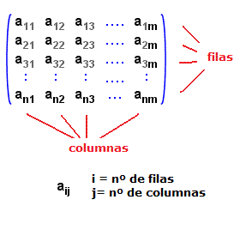
VISIÓN ARTIFICIAL
Una imagen puede ser representada matemáticamente como una matriz.

Slide 23
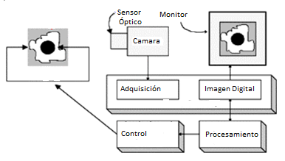
VISIÓN ARTIFICIAL
COMPONENTE DE UN SISTEMA DE VISIÓN ARTÍFICIAL

Slide 24
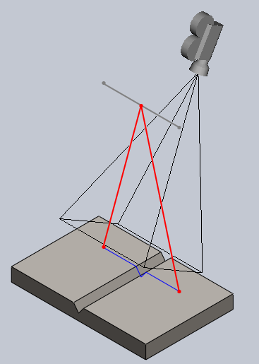
TRIANGULACIÓN LASER
Disposición de los elementos:
Cámara y pieza a medir.
En color rojo la luz láser en forma de línea,
En color azul su proyección sobre la pieza.
En color negro el campo de visión de la cámara.

Slide 25
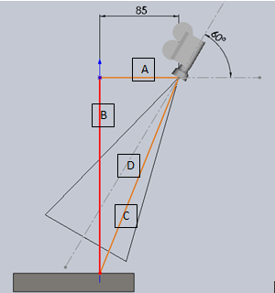
DETERMINACIÓN DE DISTANCIA EN Z
El sistema funciona con la geometría de un triángulo rectángulo ABC.
D es el centro visión de la cámara.
La máxima resolución que entrega la cámara es de 1280 pixeles horizontales y 720 pixeles verticales.
La cámara tiene un ángulo de visión horizontal de 48.12°.

Slide 26
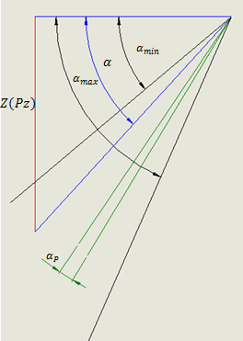
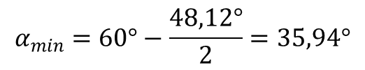
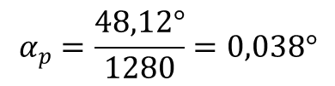

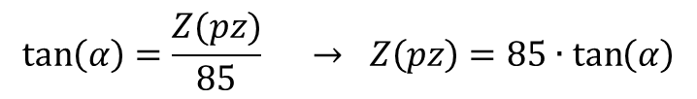
DETERMINACIÓN DE DISTANCIA EN Z
85
$$α_{p}=\frac{48,12°}{1280}=0,038°$$
$$α_{min}=60°−\frac{48,12°}{2}=35,94°$$
$$\tan\left(α\right)=\frac{Z(pz)}{85} → Z\left(pz\right)=85∙\tan\left(α\right)$$
$$∝=∝_{min}+\left(∝_{P}∙Pz\right)$$
$$Z\left(Pz\right)=85∙tan\left(35,94°+\left(0,038°∙Pz\right)\right)$$

Slide 27
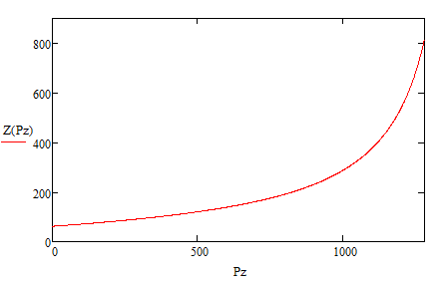
DETERMINACIÓN DE DISTANCIA EN Z
(mm)
(pixel)
CURVA DE RELACIÓN PIXEL HORIZONTAL – DISTANCIA EN Z

Slide 28
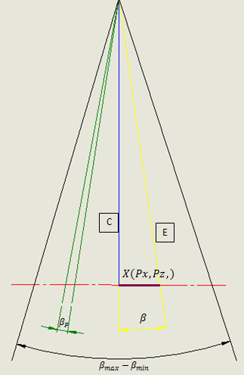
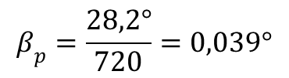
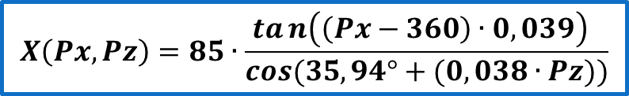

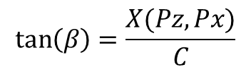
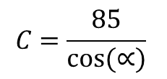
DETERMINACIÓN DE DISTANCIA EN X
La cámara tiene un ángulo vertical de visión de 28,2°.
$$β_{p}=\frac{28,2°}{720}=0,039°$$
$$C=\frac{85}{cos(∝)}$$
$$\tan\left(β\right)=\frac{X(Pz,Px)}{C}$$
$$β=\left(β_{P}∙(Px−360)\right)$$
$$X\left(Px,Pz\right)=85∙\frac{tan\left(\left(Px−360\right)∙0,039\right) }{cos(35,94°+(0,038∙Pz))}$$

Slide 29
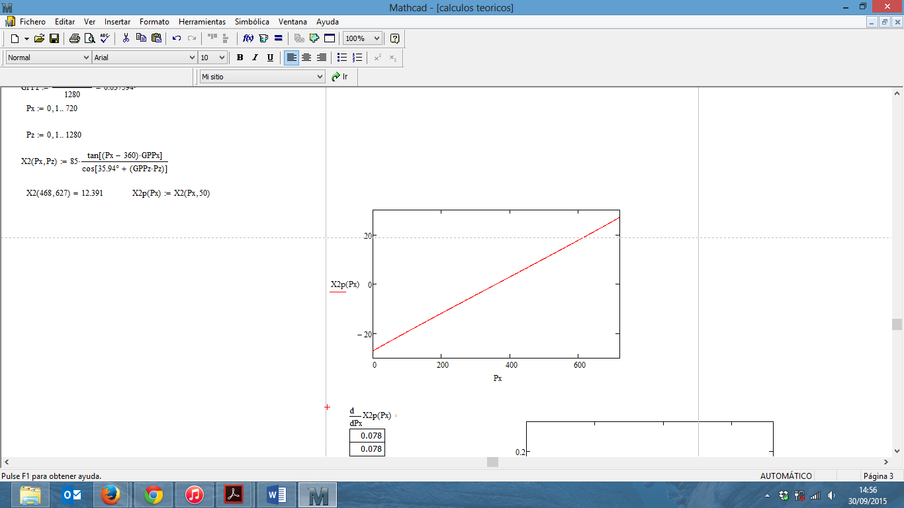
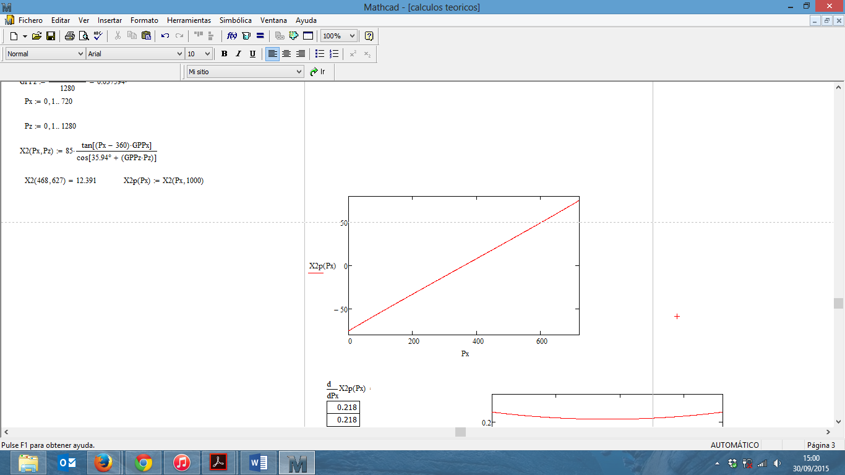
DETERMINACIÓN DE DISTANCIA EN X
Relación Pixel–X en la altura de Z 50
Relación Pixel–X en la altura de Z 1000.

Slide 30
DISEÑO MECANICO

Slide 31
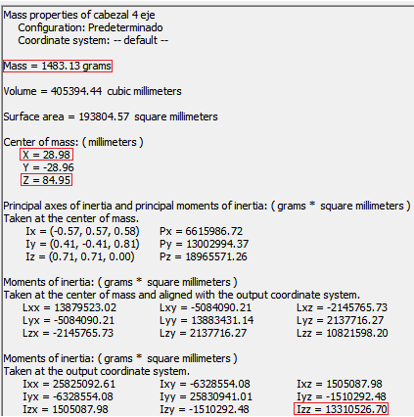
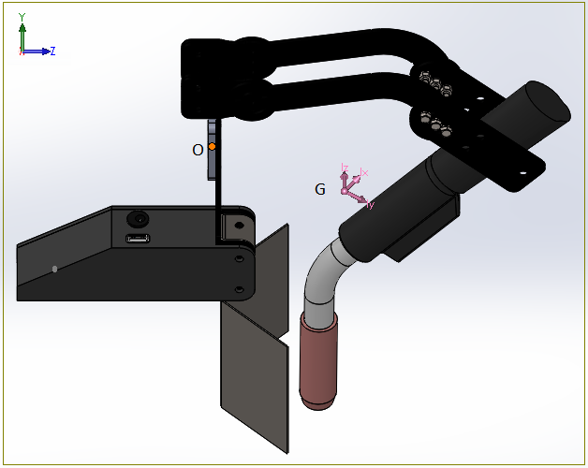
CUARTO EJE (CABEZAL)
DIÁMETRO DEL EJE

Slide 32
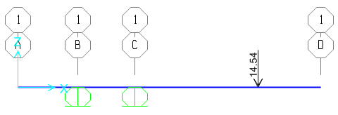
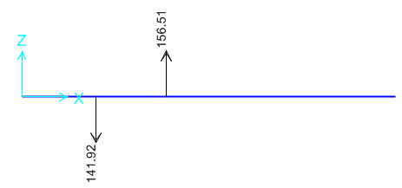
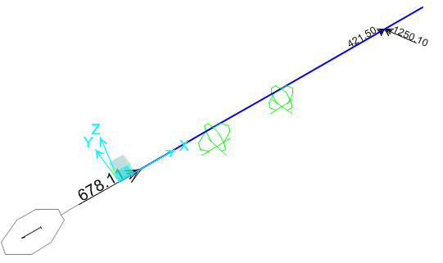
CUARTO EJE (CABEZAL)
DIÁMETRO DEL EJE
Diagrama de cuerpo libre – Fuerzas
Reacciones en los apoyos
Diagrama de cuerpo libre - Momentos.

Slide 33
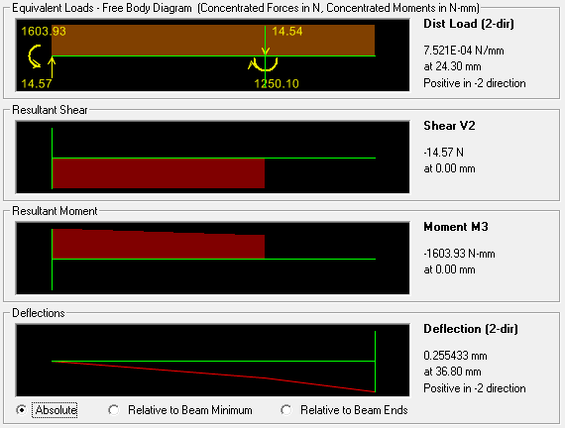
CUARTO EJE (CABEZAL)
DIÁMETRO DEL EJE
Diagrama de Fuerza cortante y Momento flector.

Slide 34
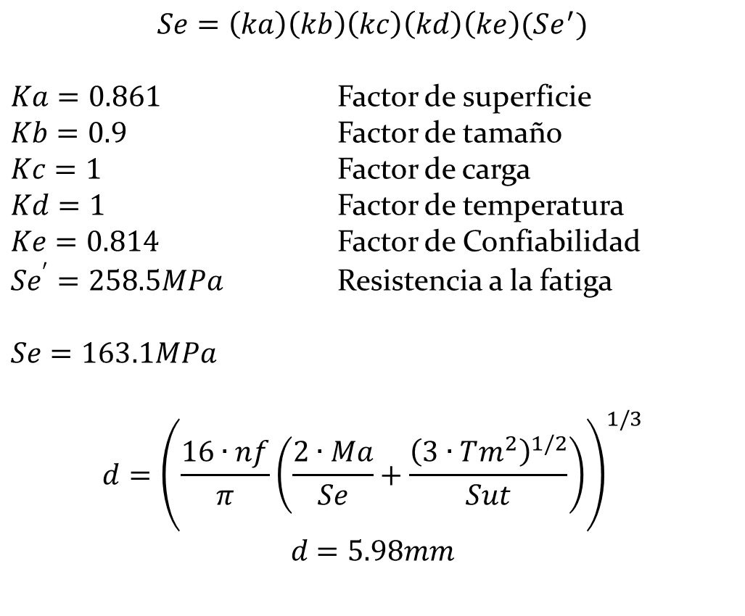
CUARTO EJE (CABEZAL)
DIÁMETRO DEL EJE
$$Se=\left(ka\right)\left(kb\right)\left(kc\right)\left(kd\right)\left(ke\right)(Se^{′})$$
$Ka=0.861$ Factor de superficie
$Kb=0.9$ Factor de tamaño
$Kc=1$ Factor de carga
$Kd=1$ Factor de temperatura
$Ke=0.814$ Factor de Confiabilidad
$Se^{′}=258.5MPa$ Resistencia a la fatiga
$$Se=163.1MPa$$
$$d={\left(\frac{16∙nf}{π}\left(\frac{2∙Ma}{Se}+\frac{{\left(3∙Tm^{2}\right)}^{1/2}}{Sut}\right)\right)}^{1/3}$$
$$d=5.98mm$$

Slide 35



CUARTO EJE (CABEZAL)
DIÁMETRO DEL EJE
Se comprueba el factor de seguridad para un eje de 6mm, para ello se recalcula el factor de tamaño estimado anteriormente.
$$kb=1.24∙d^{−0.107}=1.024$$
$$Se=185.5MPa$$
$$\frac{1}{nf}=\frac{σa}{Se}+\frac{σm}{Sy}$$
$$σa=\frac{32∙Ma}{π∙d^{3}}=75.637MPa$$
$$σm={\left(3∙{\left(\frac{16∙Tm}{π∙d^{3}}\right)}^{2}\right)}^{1/2}=17.214MPa$$
$Sy=207.8 Mpa$ Acero inoxidable típico
$$nf=2.038$$

Slide 36

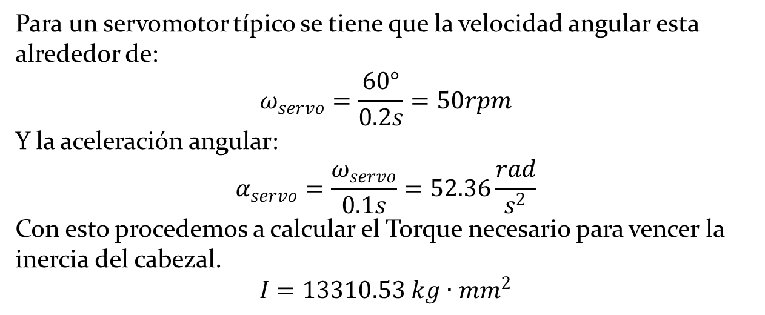

CUARTO EJE (CABEZAL)
TORQUE PARA EL EJE B
Para un servomotor típico se tiene que la velocidad angular esta alrededor de:
$$ω_{servo}=\frac{60°}{0.2s}=50rpm$$
Y la aceleración angular:
$$α_{servo}=\frac{ω_{servo}}{0.1s}=52.36\frac{rad}{s^{2}}$$
Con esto procedemos a calcular el Torque necesario para vencer la inercia del cabezal.
$$I=13310.53 kg∙mm^{2}$$
$$T_{servo}=I∙α_{servo}$$
$$T_{servo}=7.107 kgf∙cm$$

Slide 37
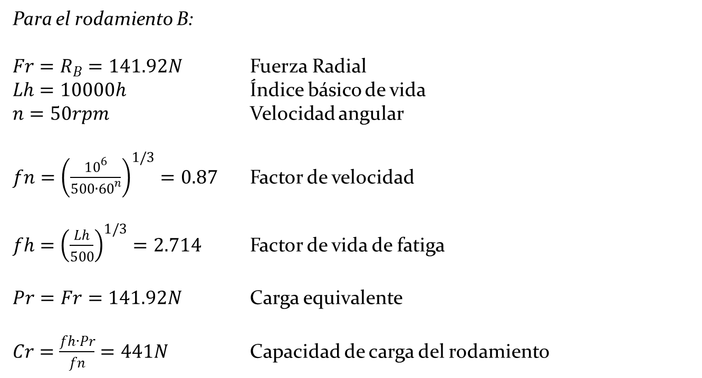
CUARTO EJE (CABEZAL)
SELECCIÓN DE RODAMIENTOS
Para el rodamiento B:
$Fr=R_{B}=141.92N$ Fuerza Radial
$Lh=10000h$ Índice básico de vida
$n=50rpm$ Velocidad angular
$fn={\left(\frac{{10}^{6}}{500∙{60}^{n}}\right)}^{1/3}=0.87$ Factor de velocidad
$fh={\left(\frac{Lh}{500}\right)}^{1/3}=2.714$ Factor de vida de fatiga
$Pr=Fr=141.92N$ Carga equivalente
$Cr=\frac{fh∙Pr}{fn}=441N$ Capacidad de carga del rodamiento

Slide 38
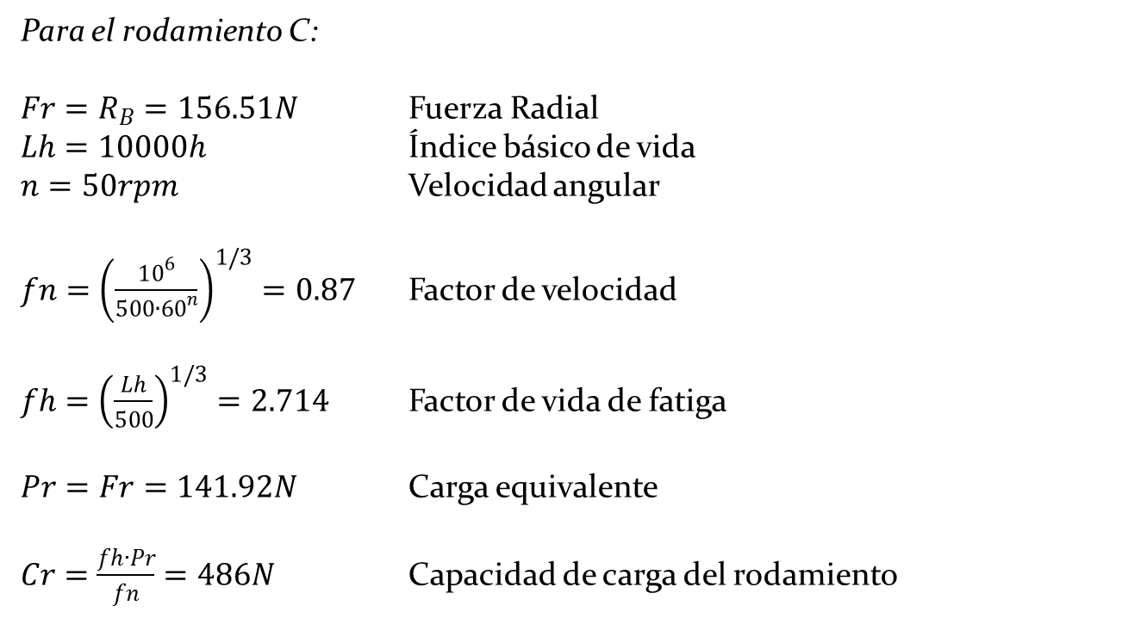
CUARTO EJE (CABEZAL)
SELECCIÓN DE RODAMIENTOS
Para el rodamiento C:
$Fr=R_{B}=156.51N$ Fuerza Radial
$Lh=10000h$ Índice básico de vida
$n=50rpm$ Velocidad angular
$fn={\left(\frac{{10}^{6}}{500∙{60}^{n}}\right)}^{1/3}=0.87$ Factor de velocidad
$fh={\left(\frac{Lh}{500}\right)}^{1/3}=2.714$ Factor de vida de fatiga
$Pr=Fr=141.92N$ Carga equivalente
$Cr=\frac{fh∙Pr}{fn}=486N$ Capacidad de carga del rodamiento

Slide 39
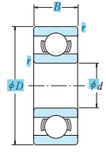
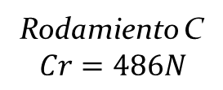
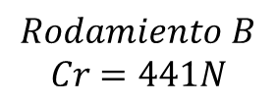
CUARTO EJE (CABEZAL)
SELECCIÓN DE RODAMIENTOS
$$Rodamiento B$$
$$Cr=441N$$
Rodamiento C
$$Cr=486N$$

Slide 40
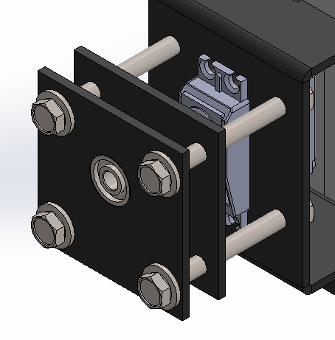
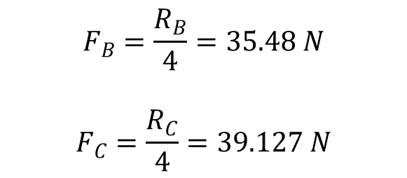
CUARTO EJE
SOPORTE DEL CABEZAL
Partimos de las reacciones calculadas anteriormente en los rodamientos ya que estás ejercerán ahora fuerzas de acción sobre las placas que están soportadas por 4 pernos.
$$F_{B}=\frac{R_{B}}{4}=35.48 N$$
$$F_{C}=\frac{R_{C}}{4}=39.127 N$$

Slide 41
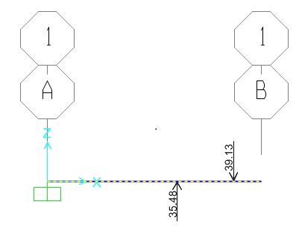
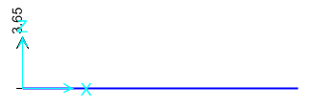
CUARTO EJE
SOPORTE DEL CABEZAL
Diagrama de cuerpo libre – Fuerzas
Reacciones en el apoyo A

Slide 42
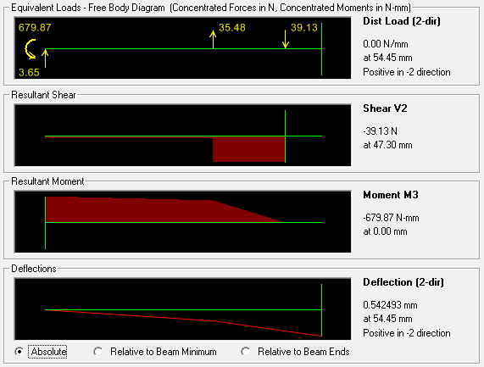
CUARTO EJE
SOPORTE DEL CABEZAL
Diagrama de Fuerza cortante y Momento flector

Slide 43
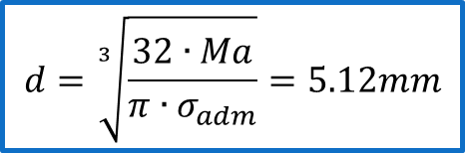
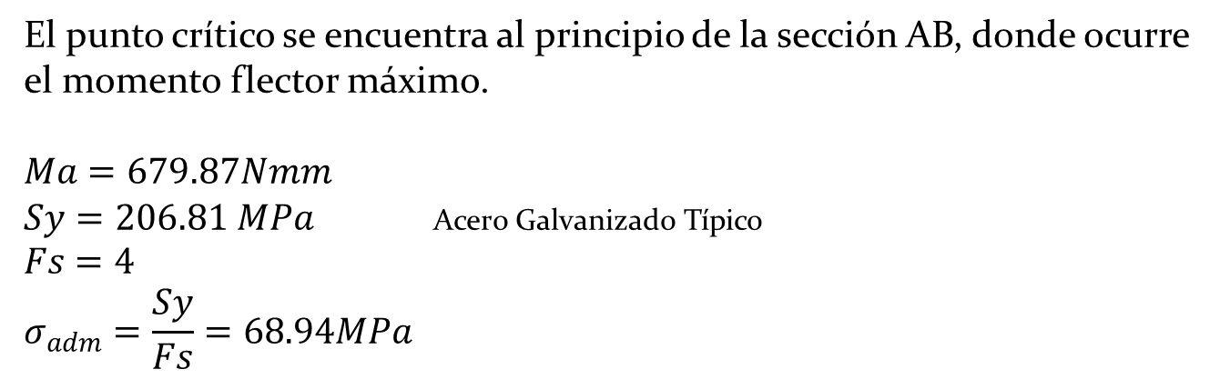
CUARTO EJE
SOPORTE DEL CABEZAL
El punto crítico se encuentra al principio de la sección AB, donde ocurre el momento flector máximo.
$$Ma=679.87Nmm$$
$Sy=206.81 MPa$ Acero Galvanizado Típico
$$Fs=4$$
$$σ_{adm}=\frac{Sy}{Fs}=68.94MPa$$
$$d=\sqrt[3]{\frac{32∙Ma}{π∙σ_{adm}}}=5.12mm$$

Slide 44
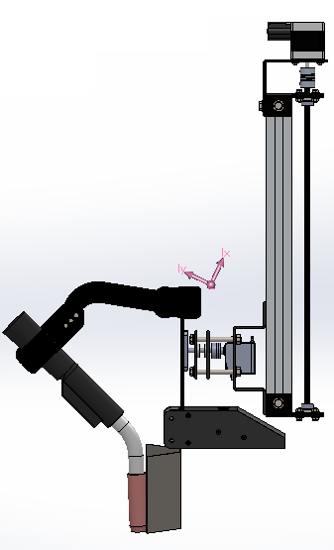
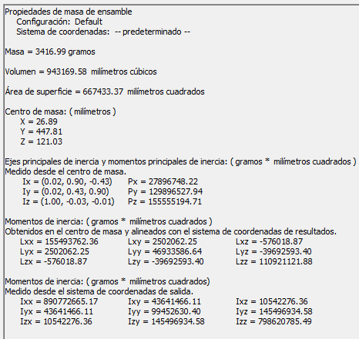
TORNILLO DE POTENCIA EJE Z
DIÁMETRO DEL TORNILLO

Slide 45
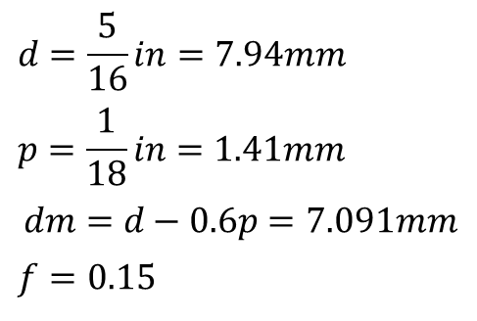
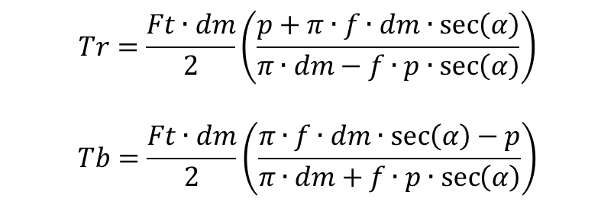


TORNILLO DE POTENCIA EJE Z
DIÁMETRO DEL TORNILLO
$$Tr=\frac{Ft∙dm}{2}\left(\frac{p+π∙f∙dm∙\sec\left(α\right)}{π∙dm−f∙p∙\sec\left(α\right)}\right)$$
$$Tb=\frac{Ft∙dm}{2}\left(\frac{π∙f∙dm∙\sec\left(α\right)−p}{π∙dm+f∙p∙\sec\left(α\right)}\right)$$
$$d=\frac{5}{16}in=7.94mm$$
$$p=\frac{1}{18}in=1.41mm$$
$$dm=d−0.6p=7.091mm$$
$$f=0.15$$
$$θ=60°$$
$$α=\frac{θ}{2}=30°$$
$$Ft=3.417kgf=33.51N$$
$$Tr=28.42Nmm$$
$$Tb=12.91Nmm$$

Slide 46


TORNILLO DE POTENCIA EJE Z
DIÁMETRO DEL TORNILLO
$$ef=\frac{Ft∙p}{2π∙Tr}=0.265$$
Eficiencia del tornillo de potencia
$$f=0.15$$
$$f>\frac{p}{π∙dm}$$
$$f>0.063$$
Indicador si el tornillo es
autobloqueante

Slide 47



TORNILLO DE POTENCIA EJE Z
DIÁMETRO DEL TORNILLO
Análisis por pandeo:
$$b=\frac{Lt}{kr}$$
$$Lt=393mm$$
$$r_{m}=\frac{d_{m}}{2}=3.545mm$$
$$kr=\frac{r_{m}}{2}=1.773mm$$
$$b=221.7$$
Como, b>180, entonces es una columna larga.
Carga crítica de pandeo:
$$Pcr=\frac{kt∙π^{2}∙Am∙E}{{\left(\frac{Lt}{kr}\right)}^{2}}$$
$$Am=π∙r_{m}^{2}=39.49mm^{2}$$
$$E=200GPa$$
$$Sy=200MPa$$
$$kt=1 \left(Ambos extremos soportados\right)$$
$Pcr=1586 N$ Cara crítica
$Ft=33.51 N$ Carga aplicada

Slide 48


TORNILLO DE POTENCIA EJE Z
DIÁMETRO DEL TORNILLO
$$Mp=P∙z$$
$$P=33.51N$$
$z=121.03$mm
$$Mp=4055.63Nmm$$
P
Diagrama de cuerpo libre - Momento.

Slide 49

TORNILLO DE POTENCIA EJE Z
DIÁMETRO DEL TORNILLO
Diagrama de Fuerza cortante y Momento flector

Slide 50


TORNILLO DE POTENCIA EJE Z
DIÁMETRO DEL TORNILLO
$$Ma=4006.22Nmm$$
$Sy=206.81 MPa$ Acero Galvanizado Típico
$$Fs=2$$
$$σ_{adm}=\frac{Sy}{Fs}=68.94MPa$$
$$d=\sqrt[3]{\frac{32∙Ma}{π∙σ_{adm}}}=7.34mm$$
Se elige un tornillo 5/16 UNC 18, con una longitud de 420mm

Slide 51


CALCULO VIGA EJE X
PERFIL DE ALUMINIO 6063-T5
$S_{y}=12,3 MPas$
$S_{ut}=17,6 MPas$
$S_{y−min}=9,5 MPas$
$S_{ut−min}=13,9 MPas$
$Area=569,4144 {mm}^{2}$
$I_{x}=215244,13 {mm}^{4}$
$I_{y}=67646,23 {mm}^{4}$
$J=I_{x}+I_{y}=282890,36{ mm}^{4}$

Slide 52

DETERMINACIÓN DE CARGAS EJE X
La viga tiene una longitud de 428mm.La fuerza F es de 43,93N. El momento cortante por torsión T es de 5588,335 N.mm.

Slide 53


DETERMINACIÓN DE CARGAS EJE X
$$M_{1}=\frac{F∗a∗b^{2}}{l^{2}}$$
$\text{"}\text{M}\text{1" }es momoneto flector en el primer empotramiento$
$"F" es fuerza aplicada$
$"a" es la distancia desde F al primer empotramiento$
$"b" es la distancia desde F al segundo empotramiento$
$"l" la distancia total de la viga$
Al optimizar la Ecuación tenemos que
$$a=\frac{2l±l}{3}=\left\{\begin{matrix}a_{1}=146,66→M_{1} max \\ a_{2}=428→M_{1} min\end{matrix}\right\}$$
Y para $a_{3}=0→T_{1} max$

Slide 54


      CARGAS PRIMER CASO PARA a=146,66mm
DETERMINACIÓN DE CARGAS EJE X
b)
a)
c)
Reacciones en los soportes: a) Vista isométrica, b) Vista plano XZ, c) Vista plano XY.
Ubicación fuerzas momentos y soportes

Slide 55


      CARGAS SEGUNDO CASO PARA a=378mm
DETERMINACIÓN DE CARGAS EJE X
b)
a)
c)
Reacciones en los soportes:
a) Vista isométrica, b) Vista plano XZ, c) Vista plano XY.
Ubicación fuerzas momentos y soportes.

Slide 56


CARGAS TERCER CASO PARA a=50mm
DETERMINACIÓN DE CARGAS EJE X
Reacciones en los soportes: a) Vista isométrica,
b) Vista plano XZ, c) Vista plano XY.
Ubicación fuerzas momentos y soportes.

Slide 57



CALCULO DE ESFUERZOS
CALCULO VIGA EJE X
$$σ=M∙\frac{c}{I}$$
$$τ=T∙\frac{r}{J}$$
Esfuerzo flector Esfuerzo cortante por torsión.
 | 1° Caso$(a=146,66)$ | 2° Caso$( a=378$) | 3° Caso$(a=50)$
$$V$$ | -35,36$[N]$ | -5,58$[N]$ | -44,91$[N]$
$$M$$ | -2886,79$[N.mm]$ | -570,62$[N.mm]$ | -1770,58$[N.mm]$
$$T$$ | -3725,65$[N.mm]$ | -652,84$[N.mm]$ | -4935,49$[N.mm]$
$$σ_{flexión}$$ | -0,43185679$[MPas]$ | -0,08536337$[MPas]$ | -0,26487448$[MPas]$
$$τ_{torsión}$$ | -0,42407217$[MPas]$ | -0,07430952$[MPas]$ | -0,56178223$[MPas]$

Slide 58




CALCULO DE ESFUERZOS
CALCULO VIGA EJE X
$$σ_{m}^{′}={\left\{{\left[σ_{m}\right]}^{2}+3∗{\left[τ_{m}\right]}^{2}\right\}}^{1/2}$$
$$σ_{a}^{′}={\left\{{\left[σ_{a}\right]}^{2}+3∗{\left[τ_{a}\right]}^{2}\right\}}^{1/2}$$
Esfuerzo medio
Esfuerzo alternante
Realizamos el análisis con el primer caso ($σ_{max}$) y segundo caso $(σ_{min}$).
Realizamos el análisis con el tercer caso ($τ_{max}$) y segundo caso $(τ_{min}$).
Esfuerzo Von Mises 2°- 3°
$$σ_{m}$$ | 0,17511892$[MPas]$ |  | $$σ_{a}$$ | 0,08975555$[MPas]$
$$τ_{m}$$ | 0,31804588$[MPas]$ |  | $$τ_{a}$$ | 0,24373635$[MPas]$
$$σ_{m}^{′}$$ | 0,57803649$[MPas]$ |  | $$σ_{a}^{′}$$ | 0,43159969$[MPas]$

Slide 59



CALCULO VIGA EJE X
FACTOR DE SEGURIDAD
El aluminio no tiene límite de resistencia a la fatiga para vida infinita, hallamos su resistencia en 5E8 ciclos
$$Aluminio \left\{\begin{matrix}S_{f_{5E8}^{′}}≈0,4∗S_{ut } para S_{ut}<330MPa \\ S_{f_{5E8}^{′}}≈130Mpa para S_{ut}≥330MPa\end{matrix}\right\}$$
$$S_{ut−min}=13,9 MPas$$
$$S_{f_{5E8}^{′}}=5,56MPa$$

Slide 60

CALCULO VIGA EJE X
FACTOR DE SEGURIDAD
Aplicando las constantes de diseño se obtiene la resistencia a la fatiga corregida:
$$S_{f}=C_{carga}∙C_{tamaño}∙C_{sup}∙C_{temp}∙C_{conf}∙S_{f}^{′}$$
Dónde:
$C_{carga}=1, para esfuerzos combinados$
$C_{tamaño}=1,189∙d_{equiv}^{−0,097}=1,189∙{\left(\sqrt{\frac{0,05A}{0,0766}}\right)}^{−0.097}=0,8923$
$C_{sup}=A∙{\left(S_{ut}\right)}^{b}=4.51{\left(13,9\right)}^{−0,265}=1,03≈1$
$C_{temp}=1 temperatura menor a 450°C$
$C_{conf}=0,815 para 99\%$
$$S_{f 5E8}=1∙0,8923∙1∙1∙0,815∙5,56=4,04 MPa$$

Slide 61


CALCULO VIGA EJE X
FACTOR DE SEGURIDAD
Usamos el criterio de Goodman Modificado:
$$N_{f 5E8}=\frac{S_{f 5E8}∙S_{ut}}{σ_{a}^{′}∙S_{ut}+σ_{m}^{′}∙S_{f 5E8}}$$
$$N_{f 5E8}=\frac{4,04∙13,9 }{0,4315∙13,9 +0,57803∙4,04}$$
$$N_{f 5E8}=6,73$$

Slide 62

DETERMINACIÓN DE CARGAS EJE Y
La viga tiene una longitud de 428mm.La fuerza F será de 44,91N. El momento flector M aplicado es de 1770,58 N.mm. El momento cortante por torsión T generado por la reacción en el soporte es de 4935,49N.mm.

Slide 63



CALCULO VIGA EJE Y
CALCULO DE ESFUERZOS
$$σ=M∙\frac{c}{I}$$
$$τ=T∙\frac{r}{J}$$
Esfuerzo flector Esfuerzo cortante por torsión.
 | 1° Caso$(a=50)$ | 2° Caso$( a=333,33$) | 3° Caso$(a=950)$
$$V$$ | -53,51$[N]$ | -$47,25 [N]$ | -9,39$[N]$
$$M$$ | 778,89$[N.mm]$ | -$7796,40 [N.mm]$ | -1854,26$[N.mm]$
$$T$$ | -1682,05$[N.mm]$ | -$1180,39 [N.mm]$ | -88,53$[N.mm]$
$$σ_{flexión}$$ | 0,116520$[MPas]$ | -1,16632254$[MPas]$ | -0,2773928$[MPas]$
$$τ_{torsión}$$ | -0,19145937$[MPas]$ | -0,13435791$[MPas]$ | -0,01007693$[MPas]$

Slide 64


CALCULO VIGA EJE Y
CALCULO DE ESFUERZOS
$$σ_{m}^{′}={\left\{{\left[σ_{m}\right]}^{2}+3∗{\left[τ_{m}\right]}^{2}\right\}}^{1/2}$$
$$σ_{a}^{′}={\left\{{\left[σ_{a}\right]}^{2}+3∗{\left[τ_{a}\right]}^{2}\right\}}^{1/2}$$
Esfuerzo medio
Esfuerzo alternante
Realizamos el análisis con el primer caso ($σ_{max}$) y segundo caso $(σ_{min}$).
Realizamos el análisis con el primer caso ($τ_{max}$) y tercer caso $(τ_{min}$),
Esfuerzo Von Mises 2°- 3°
$$σ_{m}$$ | 0,52490124$[MPas]$ |  | $$σ_{a}$$ | 0,6414213$[MPas]$
$$τ_{m}$$ | 0,16290864$[MPas]$ |  | $$τ_{a}$$ | 0,02855073$[MPas]$
$$σ_{m}^{′}$$ | 0,59593539$[MPas]$ |  | $$σ_{a}^{′}$$ | 0,64332473$[MPas]$

Slide 65


CALCULO VIGA EJE Y
FACTOR DE SEGURIDAD
Usamos el criterio de Goodman Modificado:
$$N_{f 5E8}=\frac{S_{f 5E8}∗S_{ut}}{σ_{a}^{′}∗S_{ut}+σ_{m}^{′}∗S_{f 5E8}}$$
$$N_{f 5E8}=\frac{4,04 ∗13,9 }{0,59593539∗13,9 +0,64332473∗4,04}$$
$$N_{f 5E8}=5,16$$

Slide 66
DISEÑO ELECTRÓNICO

Slide 67

SELECCIÓN DE MOTORES
MOTOR EJE X
$$f_{rodadura}=\frac{μ_{r}∗N}{R}$$
Dónde:
$μ_{r}$es el coeficiente de rozamiento por rodadura el cual es 0,1mm en el caso de rodamientos.
$N$la normal es de 43,93 N
$R$ es el radio exterior del rodamiento en este caso es de 8,5 mm
$$f_{rodadura}=\frac{0,1∗43,93}{8,5}=0,516 N$$

Slide 68

SELECCIÓN DE MOTORES
MOTOR EJE X
$$f_{fricion}=μ∙fcontacto$$
Dónde:
$μ$es el coeficiente de rozamiento, que es de 0,42.
$fcontacto$ la fuerza producida por el torque que es de 87,31 N.
$$f_{fricion}=0,42∙87,31=36,67 N$$
$$F=m∙a+f_{rodadura}+f_{fricion}$$
$$F=4,48334∙0,5+0,516+36,67$$
$$F=39,43 N$$
$$Torque motor=f∗r=39,43∗4,7746=188 N.mm=0,188Nm$$

Slide 69

SELECCIÓN DE MOTORES
MOTOR EJE X
Catálogo de selección de motores – Japan Servo.

Slide 70

SELECCIÓN DE MOTORES
MOTOR EJE Y
$$F=m∗a+f_{rodadura}+f_{fricion}=4,582∗0,5+0,528+32,38=35,19 N$$
$$Torque motor=f∗r=35,10∗6,366=223,45 N.mm=0,22345Nm$$
Catálogo de selección de motores - Minebea Co.

Slide 71
SELECCIÓN DE MOTORES
MOTOR EJE Z
Se obtuvo el torque para el motor del eje Z, el cual es de 28.42Nmm.
Catálogo de selección de motores - Minebea Co.

Slide 72

SELECCIÓN DE MOTORES
MOTOR EJE B
Se obtuvo el torque para el motor del eje Z, el cual es de 28.42Nmm.
Voltaje de operación: 4.8v~6v
Velocidad de operación (4.8v): 0.17sec / 60 grados
Velocidad de operación (6.0v): 0.15sec / 60 grados
Stall torque @ 4.8V: 25.0 kg.cm
Stall torque @ 6.0V: 30.0 kg.cm
Material: Aluminio
Tipo de engranes: Todos de metal
Peso: 78 g
Servomotor Turnigy Modelo Mg959

Slide 73


SELECCIÓN DE DRIVERS DE MOTORES A PASO
EJE | $$[A]$$
$$Motor X$$ | 1.2
$$Motor Y1$$ | 1.2
$$Motor Y2$$ | 1.2
$$Motor Z$$ | 1.2
Driver motor a paso A4988
Corrientes Motores a paso
Voltaje de operación: 8 a35V
Posee un regulador de corriente de hasta 2A

Slide 74



DIMENSIONAMIENTO DE ELEMENTOS
CONTROL LASER
$$R1=\frac{Vb−0.7}{Ib}$$
$$P=200mW$$
$$β=90$$
$$Vc=12 V$$
$$Vb=5 V$$
$$Ic=\frac{P}{Vc}=16.67 mA$$
$$Ib=\frac{Ic}{β}=0.185 mA$$
$$R1=23220 Ω$$
$$R1=22KΩ$$

Slide 75



DIMENSIONAMIENTO DE ELEMENTOS
DISPARO DE ANTORCHA
$$R4=\frac{Vb−0.7}{Ib}$$
$$β=90$$
$$Rc=71.2 Ω$$
$$Vc=5 V$$
$$Vb=5 V$$
$$Ic2=\frac{Vc}{Rc}=70.225 mA$$
$Ic1=20 mA$ ;
$Ic=Ic1+Ic2=90.225 mA$
$$Ib=\frac{Ic}{β}=1.002 mA$$
$$R4=4289.29 Ω$$
$$R4=4.7k Ω$$

Slide 76

DIMENSIONAMIENTO DE ELEMENTOS
ALIMENTACIÓN SERVOMOTOR
$$R2 = R3\left(\left(\frac{Vout}{1.25}\right)−1\right)=100\left(\left(\left(\frac{6}{1.25}\right)−1\right)\right)=380Ω$$

Slide 77


DIMENSIONAMIENTO DE ELEMENTOS
ALIMENTACIÓN SERVOMOTOR
Utilizamos una resistencia de 390 Ω para R2 (valor normalizado), y calculamos cuanto cambio la salida de voltaje con este valor.
$$V = 1.25\left(1+\left(\frac{R2}{R3}\right)\right)=1.25\left(1+\left(\frac{390}{100}\right)\right)$$
$$V =6,12 voltios$$

Slide 78

DIMENSIONAMIENTO DE ELEMENTOS
SELECCIÓN DE FUENTE DE ALIMENTACIÓN
Carga | Descripción | $$[V]$$ | $$[A]$$
Motor X | Potencia motor a pasos X | 12 | 2
Motor Y1 | Potencia motor a pasos Y1 | 12 | 2
Motor Y2 | Potencia motor a pasos Y2 | 12 | 2
Motor Z | Potencia motor a pasos Z | 12 | 2
Servo Laser | Potencia servo motor eje B Potencia PWM Laser | 12 | 1
Control | Lógica de control | 5 | 1
Corriente y voltajes máximos para cada carga
Se necesitan: 9 A a 12 V, y 1 A a 5

Slide 79

SELECCIÓN DE FUENTE DE ALIMENTACIÓN
Carga | Entrada
Motor X, Motor Z | (1) VMOT1
Motor Y1, Motor Y1 | (2) VMOT2
Servo | (3) VSERVO
Laser | (4) VLASER
Control | (5) VCC
Distribución de las cargas en la fuente de alimentación
Fuente de alimentación
Proporciona:
14 A a 12 V
10 A a 5V.

Slide 80

DISEÑO DE TARJETA PCB
Determinación del ancho de pista según la IPC2221A

Slide 81
DISEÑO DE TARJETA PCB
Determinación del ancho de pista según la IPC2221A

Slide 82
DISEÑO DE TARJETA PCB
Carga | Amperaje [A] | Ancho de pista [th]
VMOT1 | 4 | 50
VMOT2 | 4 | 50
VCC | 1 | 15
Motor X | 2 | 25
Motor Y1 | 2 | 25
Motor Y2 | 2 | 25
Motor Y3 | 2 | 25
Ancho de pistas determinados

Slide 83

DISEÑO DE TARJETA PCB
Tarjeta PCB Control – Capa de pistas

Slide 84

DISEÑO DE TARJETA PCB
Tarjeta PCB Control – Capa de Componentes

Slide 85


DISEÑO DE TARJETA PCB
Tarjeta PCB Conexión – Capa de Pistas
Tarjeta PCB Conexión – Capa de Componentes

Slide 86

DISEÑO DE TARJETA PCB
Tarjeta electrónica de Control - Elaboración

Slide 87

DISEÑO DE TARJETA PCB
Tarjeta electrónica Control con elementos soldados

Slide 88

DISEÑO DEL SENSOR
Rango de medición del sensor Laser

Slide 89


DISEÑO DEL SENSOR
Una vez obtenido del diseño geométrico, se realizó el prototipo del sensor láser en una impresora 3d,

Slide 90
PROGRAMACIÓN Y CONTROL

Slide 91


PROGRAMACIÓN Y CONTROL
Para realizar la captación y procesamiento de imagen nos ayudamos de algunas funciones de la librería OPENCV, implementadas con el desarrollador de aplicaciones Qt Creator.

Slide 92

DESARROLLO DEL ALGORITMO DE CONTROL
1

Slide 93
DESARROLLO DEL ALGORITMO DE CONTROL
1

Slide 94
DESARROLLO DEL ALGORITMO DE CONTROL
Propiedad | Valor
Brillo | 0 | Mínimo
Contraste | 255 | Máximo
Saturación | 200 | Alta
Ganancia | 0 | Mínima
Exposición | -1 | Mínima
Balance de blancos | 10000 | Máximo
Parámetros óptimos de la cámara

Slide 95


DESARROLLO DEL ALGORITMO DE CONTROL
Cámara con parámetros de fabrica
Cámara con los parámetros óptimos

Slide 96

DESARROLLO DEL ALGORITMO DE CONTROL
R: 171
G: 0
B: 220
R: 95
G:110
B: 103
R: 0
G: 4
B: 227
R: 17
G: 147
B: 99
R: 0
G: 47
B: 225
R: 171
G: 1
B: 1
Intensidades RGB de interés

Slide 97

DESARROLLO DEL ALGORITMO DE CONTROL
| | Rango
 | Min | Max
R | 100 | 255
G | 0 | 50
B | 0 | 255
Imagen Binaria resultante del filtro RGB
Intervalos para filtro RGB

Slide 98


DESARROLLO DEL ALGORITMO DE CONTROL
Calculo del promedio de la línea láser
Intensidad de pixeles, fila 132

Slide 99

DESARROLLO DEL ALGORITMO DE CONTROL
Promedio de la línea láser

Slide 100
DESARROLLO DEL ALGORITMO DE CONTROL
Algoritmo de detección para junta CG

Slide 101

DESARROLLO DEL ALGORITMO DE CONTROL
Localización del centro para junta CG

Slide 102
DESARROLLO DEL ALGORITMO DE CONTROL
Algoritmo de detección para junta en L

Slide 103


DESARROLLO DEL ALGORITMO DE CONTROL
$$x=x^{′}cosθ−z^{′}senθ$$
$$z=x^{′}senθ+z^{′}cosθ$$
Rotación ejes X-Z

Slide 104

DESARROLLO DEL ALGORITMO DE CONTROL
Localización del centro para junta en L

Slide 105

DESARROLLO DEL ALGORITMO DE CONTROL
Compensación de la antorcha en el eje Y
Distancia de desfase entre antorcha y laser

Slide 106

DESARROLLO DEL ALGORITMO DE CONTROL
Trayectoria corregida
Trayectoria original
Corrección de trayectoria en el eje X

Slide 107

DESARROLLO DEL ALGORITMO DE CONTROL
Trayectoria corregida
Trayectoria original
Corrección de trayectoria en el eje Z

Slide 108

DESARROLLO DEL HMI
1
2
3
4
5
6
7

Slide 109

DESARROLLO DEL HMI
Visualización captura y procesamiento de imagen

Slide 110

DESARROLLO DEL HMI
Visualización de la trayectoria en 2D

Slide 111

DESARROLLO DEL HMI
Paleta de propiedades

Slide 112

DESARROLLO DEL HMI
Controles de movimiento

Slide 113

DESARROLLO DEL HMI
Control de modo e ingreso de parámetros

Slide 114



DESARROLLO DEL HMI
Visualización de la posición actual
Aplicación instalada en un dispositivo Android

Slide 115

DESARROLLO DEL HMI
Visualización de la reconstrucción 3D

Slide 116
PRUEBAS Y PUESTA A PUNTO

Slide 117


CALIBRACIÓN DE LA CÁMARA
Corrección tangencial y radial
Sin corrección
Con corrección

Slide 118


CALIBRACIÓN DE LA CÁMARA
Corrección tangencial y radial
Sin corrección
Con corrección

Slide 119

PRUEBAS DEL SENSOR LASER

Slide 120

PRUEBAS DE TRAYECTORIA
Trayectoria X-Y ensayo 1 en vacío

Slide 121

PRUEBAS DE TRAYECTORIA
Trayectoria Z-Y ensayo 1 en vacío

Slide 122

PRUEBAS DE TRAYECTORIA
Trayectoria Z-Y ensayo 2 con algoritm0 de corrección de trayectoria.

Slide 123

PRUEBAS DE TRAYECTORIA
Trayectoria X-Y varios ensayos

Slide 124

PRUEBAS DE SOLDADURA
Junta a tope, con cordón de bisel en V ensanchado
Junta a L, con cordón de filete

Slide 125

PRUEBAS DE SOLDADURA
JUNTA A TOPE CON BISEL EN V ENSANCHADO

Slide 126

PRUEBAS DE SOLDADURA
JUNTA A TOPE CON BISEL EN V ENSANCHADO

Slide 127

PRUEBAS DE SOLDADURA
JUNTA A TOPE CON BISEL EN V ENSANCHADO

Slide 128

PRUEBAS DE SOLDADURA
JUNTA EN L CON FILETE

Slide 129

PRUEBAS DE SOLDADURA
JUNTA EN L CON FILETE

Slide 130

PRUEBAS DE SOLDADURA
JUNTA EN L CON FILETE

Slide 131
CONCLUSIONES

Slide 132
Se construyó el robot cartesiano soldador con las siguientes especificaciones:
  Área de trabajo: 600x320x120 mm
  Precisión:+/-0,2 mm
  Velocidad de avance rápido: 3000 mm/min
  Velocidad de soldadura máximo 500 mm/min
  Con estas características se pudo realizar cordones de soldadura de hasta 500mm (eje Y), y correcciones en su trayectoria de hasta +/-30mm en el eje X, +/-50mm en el eje Z.

Slide 133
Se construyó el sensor laser con las especificaciones adecuadas para nuestra aplicación:
  Resolución Z: 0,25 mm
  Resolución X: 0,15 mm
  Offset: 61.62mm
  Rango medición Z: 130mm
  Rango medición X: 33.67mm – 103.34mm
  Frecuencia: 30Hz
  Con estas características se fabricó el sensor laser, por una pequeña fracción del precio del sensor SLS-050 del fabricante MetaVision, cumpliendo el requerimiento de bajo costo, sin embargo el sensor SLS-050 posee mejores prestaciones como son alta resolución, enfriamiento interno, instalación en robots industriales, y un diseño robusto para aplicaciones de soldadura.

Slide 134
Se seleccionó como unidad de control del robot cartesiano la tarjeta Arduino Nano, por su pequeño tamaño, bajo costo y se dispuso de sus pines de la siguiente manera:
  1 Salida PWM 8 bits para controlar la intensidad del Laser.
  1 Salida PWM 16 bits para controlar el ángulo del servomotor
  9 Salidas digitales para controlar los drivers de motores a pasos.
  1 Salida digital para controlar el disparo de la antorcha.
  1 Salida digital para accionar la fuente de alimentación.

Slide 135
Se desarrolló una interfaz gráfica HMI de fácil manejo, práctico y simple para el operario, en el cual se colocó los botones para manipular el robot cartesiano, y se dispuso de visualizadores donde se monitorean la trayectoria de la antorcha en dos dimensiones y la reconstrucción 3D de la junta de soldadura, esto se desarrolló utilizando software libre.
Se realizó varios ensayos, y se determinó que los parámetros óptimos para la extracción de la línea laser de la imagen son:
  Brillo: 0 (valor mínimo)
  Contraste: 255 (Valor máximo)
  Saturación: 200 (Valor Alto)
  Ganancia: 0 (Valor mínimo)
  Exposición: -1 (Valor mínimo)
  Balance de blancos: 10000 (Valor máximo)
  Filtro RGB (R de 100 a 255; G de 0 a 50; B de 0 a 255)

Slide 136
Las chispas producidas por el proceso de soldadura interfieren en el campo de visión, por lo que se hizo distintas pruebas con protectores de material no inflamable, la mejor opción fue colocar esta máscara protectora alrededor de la antorcha de esta manera bloqueamos la mayoría de las chispas y perturbaciones de luz intensa proveniente del arco eléctrico.
En los ensayos finales se obtuvo buenos resultados para juntas de soldadura con perfiles CG de 2mm espesor, con 17 voltios, 140 Amperios, y una velocidad de avance de 350 mm/min. Y para juntas en L de 2mm de espesor, con 15 voltios, 100 Amperios y una velocidad de avance de 350 mm/min.

Slide 137
RECOMENDACIONES

Slide 138
Cada vez que se reemplace o se modifique la posición de la antorcha en el soporte del cabezal, se debe tomar las medidas de compensación con respecto al sensor laser, revisar periódicamente estas medidas para que la maquina este correctamente calibrada.
Implementando el proceso de soldadura SAW eliminaría las perturbaciones externas captadas por el sensor láser debido a la radiación producida por el arco eléctrico, además de que incrementa la tasa de depósito de soldadura, aumentando el nivel de producción.
Añadiendo un extractor de gases cercano a la máscara protectora, reduce para seguridad y bienestar del operario, esto también evita que dichos gases sean captados por el campo de visión ya que estos reflejan la luz intensa emitida por el arco eléctrico.

Slide 139

GRACIAS POR SU ATENCIÓN

